Slide 1

Milano, Lombardia, Padania, Italia.
Deux ou trois choses que je sais d’elle
Gilles PINSON
Professeur de science politique, chercheur au Centre Emile Durkheim
IHEDATE_Mission d’études Milan_Mai 2026

Slide 2
Introduction
Plan :
  1. L’organisation des pouvoirs en Italie et à Milan
  2. Milan et la géographie économique italienne
Gilles Pinson, Professeur de science politique, chercheur au Centre Emile Durkheim

Slide 3
1. L’organisation des pouvoirs en Italie et à Milan
1.1 Le système politico-administratif italien en comparaison
  Historiquement, un modèle proche du « modèle » français : le modèle napoléonien
    Logique du contrôle des périphéries par le centre
    Uniformité du statut des communes
    Présence d’un Etat déconcentré / système préfectoral
    La construction de l’Etat italien sur le modèle de l’ « Etat fort » « à la française » (Badie et Birnbaum)
 | Franco | Anglo | Northern & Middle-European
Constitutional status | High | Low | High
Control of the local level by the center | Strong control from the top | Less control in developing daily policies | Less control from the top
Level autonomy in policymaking | Low | Medium | High
Source : Hesse & Sharpe, 1991
Gilles Pinson, Professeur de science politique, chercheur au Centre Emile Durkheim
Notes:
Le projet urbain n’est pas seulement une innovation formelle ou urbanistique. Il n’est pas seulement la redécouverte de la composition urbaine, il n’est pas seulement la revanche du dessin sur le plan masse, celle de l’architecte sur l’ingénieur-urbaniste. Il est aussi une réponse politique et cognitive à la crise de la planification synoptique. Le projet ne signifie pas l’abandon de l’action sur le futur ; il signifie une autre manière de s’y rapporter.

Slide 4
1. L’organisation des pouvoirs en Italie et à Milan
1.1 Le système politico-administratif italien en comparaison
  Historiquement, un modèle proche du « modèle » français : un centre colonisé par ses périphéries
    La reconnaissance d’une forme d’autonomie locale, notamment au niveau communal
    Les velléités centralisatrices de la bureaucratie et de l’Etat contrariées par le rôle des partis politiques, et discréditées par le « ventennio » fasciste
    Logique de « community » > logique d’ « efficiency » (B. Smith)
 | Functions | Discretion | Access
Nord (Suède, Nor, Dk, RU) | High | High | Low
Sud (Fra, Ita, Esp) | Low | Low | High
Source : Goldsmith & Page, 1987
Gilles Pinson, Professeur de science politique, chercheur au Centre Emile Durkheim
Notes:
Le projet urbain n’est pas seulement une innovation formelle ou urbanistique. Il n’est pas seulement la redécouverte de la composition urbaine, il n’est pas seulement la revanche du dessin sur le plan masse, celle de l’architecte sur l’ingénieur-urbaniste. Il est aussi une réponse politique et cognitive à la crise de la planification synoptique. Le projet ne signifie pas l’abandon de l’action sur le futur ; il signifie une autre manière de s’y rapporter.

Slide 5
1. L’organisation des pouvoirs en Italie et à Milan
1.2 L’architecture politico-administrative italienne
Etat | 1er tiers | 2e tiers | 3e tiers | Total | Pop/Total
Belgique | 589 | 10+43 | 3+3 | 648 | 16 651
Danemark | 98 | 5 |  | 104 | 53 096
France | 35 357 | 100 | 18 | 35476 | 1 885
Italie | 7960 | 110 | 20 | 8090 | 7 489
Allemagne | 11 054 | 401 | 16 | 11 471 | 7 193
Grèce (avt et ap 2010) | 325 (1034) | 13 (54) |  | 338 (1088) | 33 313 (10349)
Pays-Bas | 380 | 12 |  | 392 | 43 576
Espagne | 8 124 | 50 | 17 | 8191 | 5 680
Suède | 290 | 21 |  | 311 | 32 138
RU | 391 | 27 | 3 | 421 | 156 315
Source : OCDE, 2018
Gilles Pinson, Professeur de science politique, chercheur au Centre Emile Durkheim
Notes:
Le projet urbain n’est pas seulement une innovation formelle ou urbanistique. Il n’est pas seulement la redécouverte de la composition urbaine, il n’est pas seulement la revanche du dessin sur le plan masse, celle de l’architecte sur l’ingénieur-urbaniste. Il est aussi une réponse politique et cognitive à la crise de la planification synoptique. Le projet ne signifie pas l’abandon de l’action sur le futur ; il signifie une autre manière de s’y rapporter.

Slide 6
1. L’organisation des pouvoirs en Italie et à Milan
1.2 L’architecture politico-administrative italienne
Etat | 1er tiers | Population moyenne | Taille moyenne (en km²)
Belgique | 589 | 19 177 | 51,5
Danemark | 98 | 58 459 | 438
France | 35 357 | 1885 | 16
Italie | 7960 | 7 617 | 37
Allemagne | 11 054 | 7449 | 32,3
Grèce (avt et ap 2010) | 325 (1034) | 33 181 (10 870) | 403 (128)
Pays-Bas | 380 | 44 816 | 89
Espagne | 8 124 | 5 720 | 62
Suède | 290 | 34 218 | 1 405
RU | 391 | 167 898 | 620
Source : OCDE, 2018
Gilles Pinson, Professeur de science politique, chercheur au Centre Emile Durkheim
Notes:
Le projet urbain n’est pas seulement une innovation formelle ou urbanistique. Il n’est pas seulement la redécouverte de la composition urbaine, il n’est pas seulement la revanche du dessin sur le plan masse, celle de l’architecte sur l’ingénieur-urbaniste. Il est aussi une réponse politique et cognitive à la crise de la planification synoptique. Le projet ne signifie pas l’abandon de l’action sur le futur ; il signifie une autre manière de s’y rapporter.

Slide 7
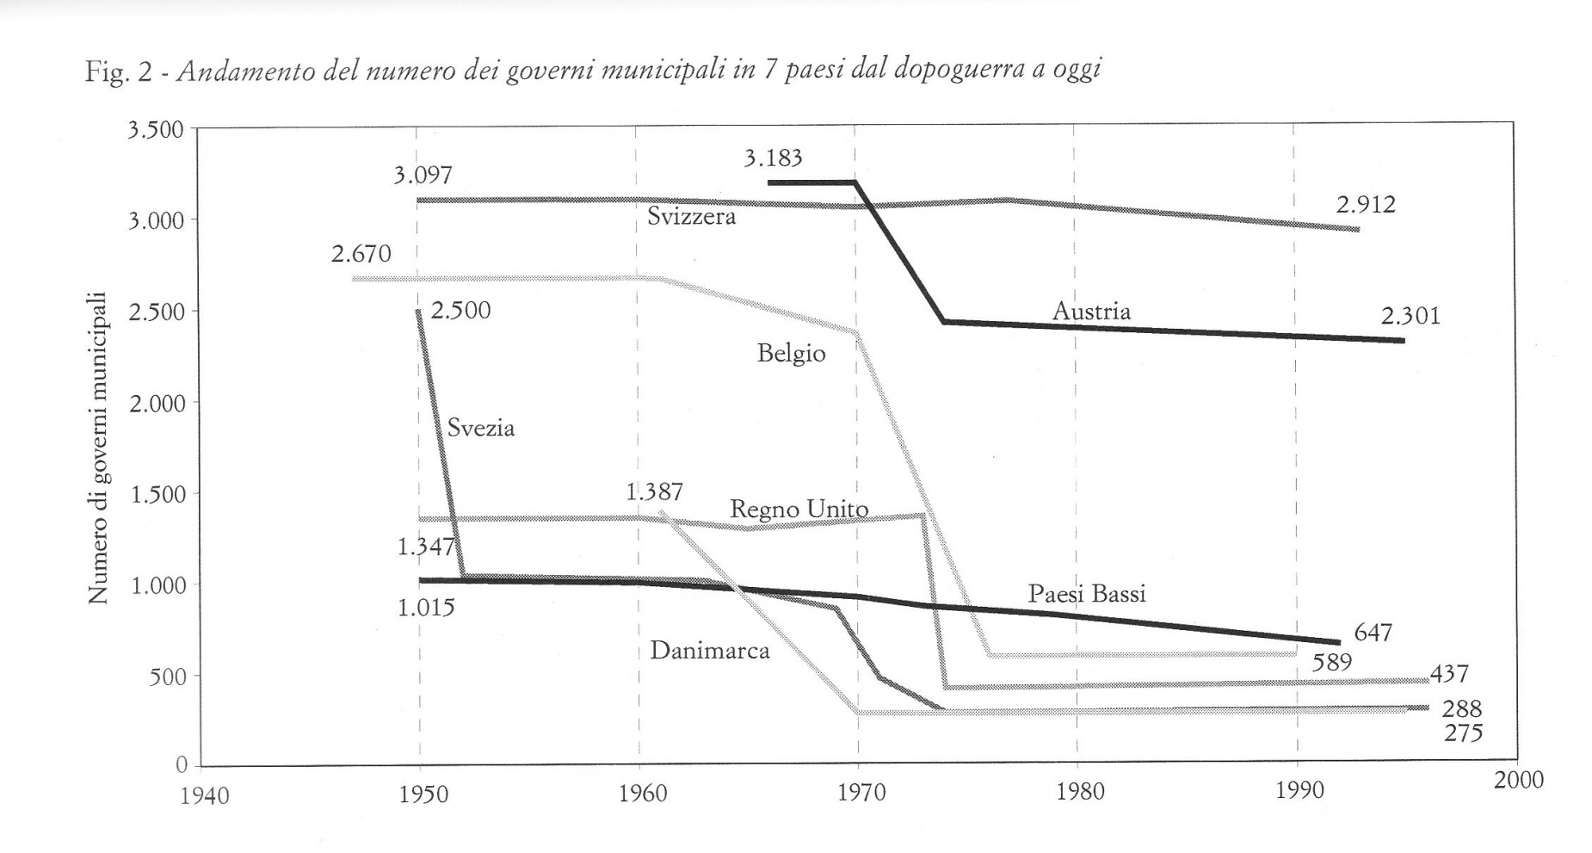
1. L’organisation des pouvoirs en Italie et à Milan
1.2 L’architecture politico-administrative italienne
  Une carte municipale « fragmenté »
  Mais qui n’a pas fait l’objet d’une politique de rationalisation
  Des capitales régionales et provinciales dotée d’un territoire plus grand
Source : Bobbio, 2002
Gilles Pinson, Professeur de science politique, chercheur au Centre Emile Durkheim
Notes:
Le projet urbain n’est pas seulement une innovation formelle ou urbanistique. Il n’est pas seulement la redécouverte de la composition urbaine, il n’est pas seulement la revanche du dessin sur le plan masse, celle de l’architecte sur l’ingénieur-urbaniste. Il est aussi une réponse politique et cognitive à la crise de la planification synoptique. Le projet ne signifie pas l’abandon de l’action sur le futur ; il signifie une autre manière de s’y rapporter.

Slide 8
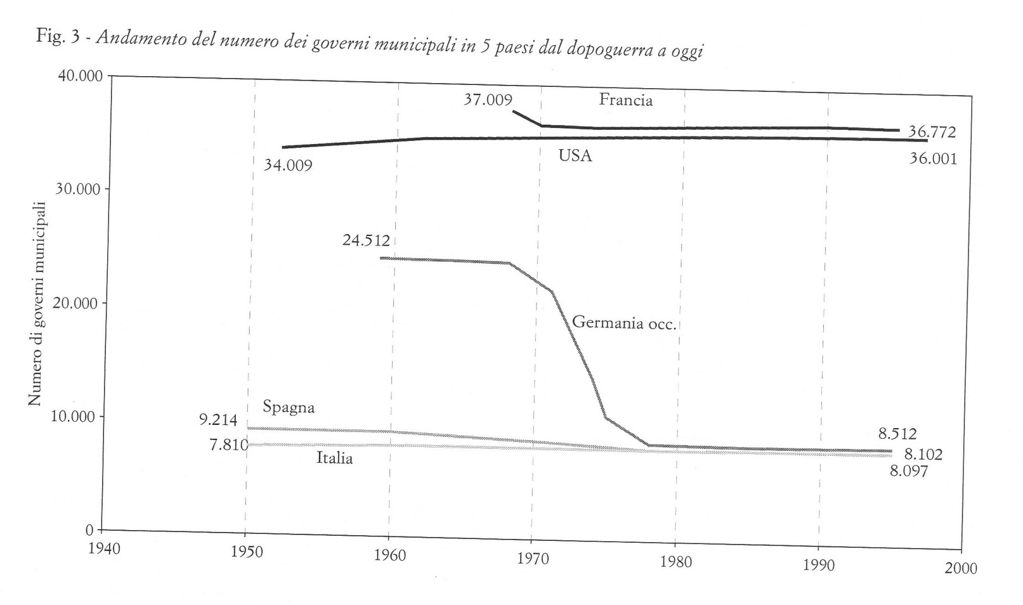
1. L’organisation des pouvoirs en Italie et à Milan
1.2 L’architecture politico-administrative italienne
  Une carte municipale « fragmenté »
  Mais qui n’a pas fait l’objet d’une politique de rationalisation
Source : Bobbio, 2002
Gilles Pinson, Professeur de science politique, chercheur au Centre Emile Durkheim
Notes:
Le projet urbain n’est pas seulement une innovation formelle ou urbanistique. Il n’est pas seulement la redécouverte de la composition urbaine, il n’est pas seulement la revanche du dessin sur le plan masse, celle de l’architecte sur l’ingénieur-urbaniste. Il est aussi une réponse politique et cognitive à la crise de la planification synoptique. Le projet ne signifie pas l’abandon de l’action sur le futur ; il signifie une autre manière de s’y rapporter.

Slide 9
1. L’organisation des pouvoirs en Italie et à Milan
1.2 L’architecture politico-administrative italienne
  Des capitales régionales et provinciales dotées d’un territoire plus grand
Rang | Italie — comune | Population | Superficie km² | France — commune | Population | Superficie km²
1 | Rome | 2 744 528 | 1 287,36 | Paris | 2 103 778 | 105,40
2 | Milan | 1 363 713 | 181,76 | Marseille | 886 040 | 240,62
3 | Naples | 903 998 | 119,02 | Lyon | 519 127 | 47,87
4 | Turin | 855 948 | 130,17 | Toulouse | 514 819 | 118,30
5 | Palerme | 625 765 | 158,88 | Nice | 357 737 | 71,92
6 | Gênes | 566 569 | 240,29 | Nantes | 327 734 | 65,19
7 | Bologne | 391 724 | 140,86 | Montpellier | 310 240 | 56,88
8 | Florence | 361 574 | 102,32 | Strasbourg | 293 771 | 78,26
9 | Bari | 316 175 | 117,41 | Bordeaux | 267 991 | 49,36
10 | Catane | 296 855 | 182,90 | Lille | 238 246 | 34,83
Gilles Pinson, Professeur de science politique, chercheur au Centre Emile Durkheim
Notes:
Le projet urbain n’est pas seulement une innovation formelle ou urbanistique. Il n’est pas seulement la redécouverte de la composition urbaine, il n’est pas seulement la revanche du dessin sur le plan masse, celle de l’architecte sur l’ingénieur-urbaniste. Il est aussi une réponse politique et cognitive à la crise de la planification synoptique. Le projet ne signifie pas l’abandon de l’action sur le futur ; il signifie une autre manière de s’y rapporter.

Slide 10
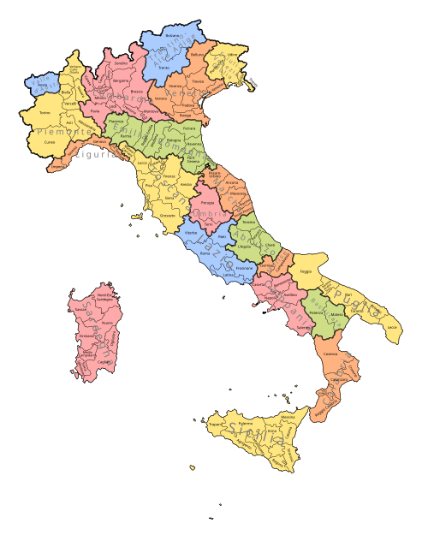
1. L’organisation des pouvoirs en Italie et à Milan
1.3 Les évolutions récentes
  Niveau municipal :
    La révolution « mayorale » de 1993 : élection au suffrage universel des « sindaci »
    Le maire devient une figure exécutive forte : plus visible, plus responsable politiquement, plus entrepreneuriale
  Niveau provincial :
    Réforme Delrio, 2014 : transformation en institutions de second degré, sans conseil élu directement, mais constitués de représentants de communes
    Perte de substance progressive
Gilles Pinson, Professeur de science politique, chercheur au Centre Emile Durkheim
Notes:
Le projet urbain n’est pas seulement une innovation formelle ou urbanistique. Il n’est pas seulement la redécouverte de la composition urbaine, il n’est pas seulement la revanche du dessin sur le plan masse, celle de l’architecte sur l’ingénieur-urbaniste. Il est aussi une réponse politique et cognitive à la crise de la planification synoptique. Le projet ne signifie pas l’abandon de l’action sur le futur ; il signifie une autre manière de s’y rapporter.

Slide 11
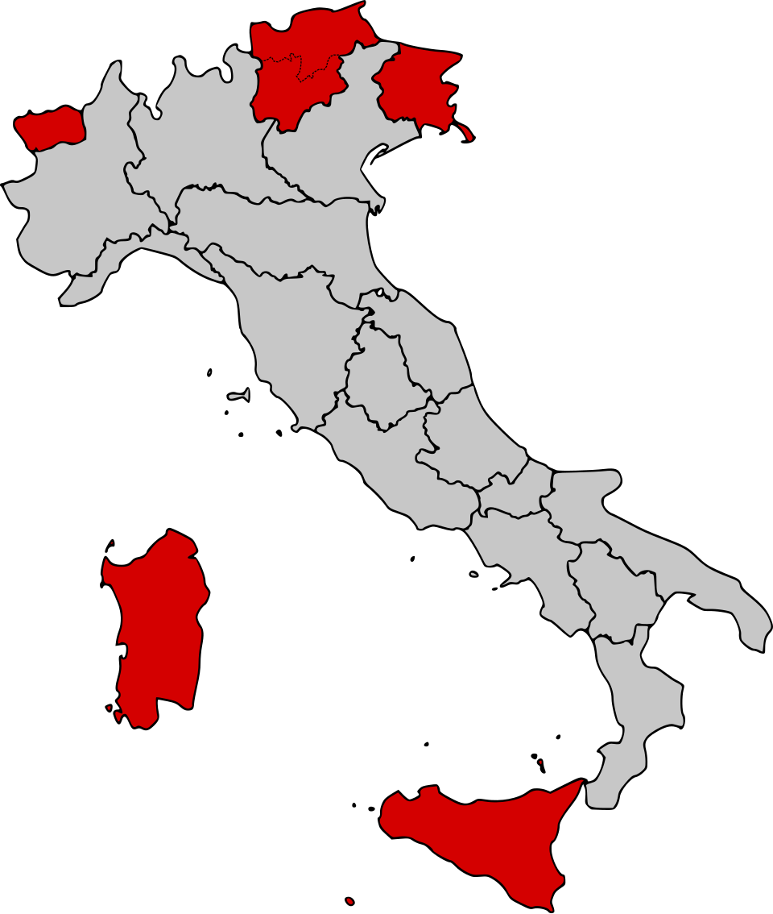
1. L’organisation des pouvoirs en Italie et à Milan
1.3 Les évolutions récentes
  Niveau régional : de la « régionalisation en trompe-l’œil » à la fédéralisation rampante et asymétrique
    Création des régions par la constitution de 1948
    1970 : premières élections régionales dans les régions à statut « ordinaire »
    Des régions restées faibles faute de ressources fiscales propres, du fait du contrôle du gouvernement et du parlement sur leurs actes et du poids des dépenses obligatoires (santé)
Gilles Pinson, Professeur de science politique, chercheur au Centre Emile Durkheim
Notes:
Le projet urbain n’est pas seulement une innovation formelle ou urbanistique. Il n’est pas seulement la redécouverte de la composition urbaine, il n’est pas seulement la revanche du dessin sur le plan masse, celle de l’architecte sur l’ingénieur-urbaniste. Il est aussi une réponse politique et cognitive à la crise de la planification synoptique. Le projet ne signifie pas l’abandon de l’action sur le futur ; il signifie une autre manière de s’y rapporter.

Slide 12


1. L’organisation des pouvoirs en Italie et à Milan
1.3 Les évolutions récentes
  Niveau régional : de la « régionalisation en trompe-l’œil » à la fédéralisation rampante et asymétrique
    1990’s : Tangentopoli, Mani pulite et les pressions régionalistes / sécessionistes au Nord
    1995 : réforme du mode de scrutin des élections régionales (introduction d’une dose majoritaire / élection au suffrage direct du président)
    1999 : Autonomie statutaire (liberté laissée aux régions de définir leur propre organisation institutionnelle et leur mode de scrutin)
    2001 : réforme du Titre V de la Constitution (art. 117)
      Les régions « constituent la république »
      Quelques compétences sont réservées à l’Etat (politique extérieure, défense, justice, monnaie, péréquation financière)
      Le reste relève des régions
Gilles Pinson, Professeur de science politique, chercheur au Centre Emile Durkheim
Notes:
Le projet urbain n’est pas seulement une innovation formelle ou urbanistique. Il n’est pas seulement la redécouverte de la composition urbaine, il n’est pas seulement la revanche du dessin sur le plan masse, celle de l’architecte sur l’ingénieur-urbaniste. Il est aussi une réponse politique et cognitive à la crise de la planification synoptique. Le projet ne signifie pas l’abandon de l’action sur le futur ; il signifie une autre manière de s’y rapporter.

Slide 13
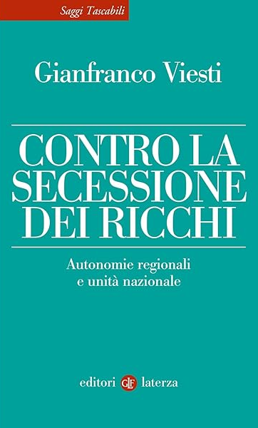
1. L’organisation des pouvoirs en Italie et à Milan
1.3 Les évolutions récentes
  Niveau régional : vers l’ « autonomie différenciée »
    Début des années 2020 : nouvelle offensive des régions du Nord
    Réforme du gouvernement Meloni dite de l’ « autonomie différenciée » (2024)
      Possibilité offerte à des régions volontaires d’exercer davantage de compétences, en matière notamment d’éducation, santé, transports, énergie, environnement, commerce extérieur, protection civile, culture, recherche, infrastructures, relations internationales
      Négociation bilatérale avec le gouvernement et le parlement sur les compétences et les ressources
      Pression des régions du Nord pour préserver une part de leur produit fiscal
      Tension autour de la définition des LEP (Livelli essenziali delle prestazione)
      Précédent de l’austérité asymétrique et spectre de « sécession des riches »
Gilles Pinson, Professeur de science politique, chercheur au Centre Emile Durkheim
Notes:
Le projet urbain n’est pas seulement une innovation formelle ou urbanistique. Il n’est pas seulement la redécouverte de la composition urbaine, il n’est pas seulement la revanche du dessin sur le plan masse, celle de l’architecte sur l’ingénieur-urbaniste. Il est aussi une réponse politique et cognitive à la crise de la planification synoptique. Le projet ne signifie pas l’abandon de l’action sur le futur ; il signifie une autre manière de s’y rapporter.

Slide 14
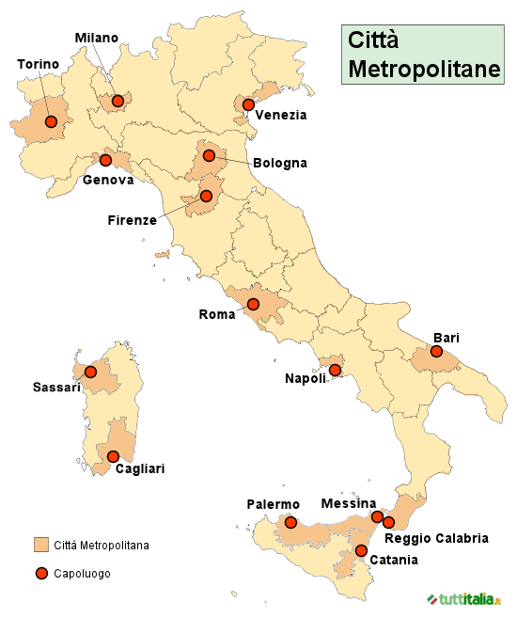
1. L’organisation des pouvoirs en Italie et à Milan
1.3 Les évolutions récentes
  Niveau métropolitain : la coquille vide des « città metropolitane »
    1990 : création par la loi 142 des « città metropolitane » dans les 9 plus grandes villes italiennes (Turin, Milan, Venise, Gênes, Bologne, Florence, Rome, Bari et Naples)
    2014 : la loi Delrio acte le principe d’une organisation des CM en lieu et place des provinces sur le périmètre de ces dernières
    Des gouvernements locaux de 2nd niveau dont le conseil est composé de conseillers municipaux et dont le maire est automatiquement le maire de la ville-centre
    Affaiblis par la taille de leur périmètre et la faiblesse de leurs ressources
Gilles Pinson, Professeur de science politique, chercheur au Centre Emile Durkheim
Notes:
Le projet urbain n’est pas seulement une innovation formelle ou urbanistique. Il n’est pas seulement la redécouverte de la composition urbaine, il n’est pas seulement la revanche du dessin sur le plan masse, celle de l’architecte sur l’ingénieur-urbaniste. Il est aussi une réponse politique et cognitive à la crise de la planification synoptique. Le projet ne signifie pas l’abandon de l’action sur le futur ; il signifie une autre manière de s’y rapporter.

Slide 15
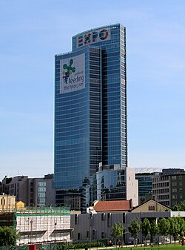
1. L’organisation des pouvoirs en Italie et à Milan
1.4 La gouvernance milanaise
  Le poids de la région Lombardie
    Une institution puissante et dotée de ressources financières, d’expertise et d’accès au centre importantes
      Le poids des dépenses de santé et la démonstration de sa capacité lors de la crise du COVID, mais aussi dans les domaines des transports et du développement économique
      Une capacité à programme, mobiliser les fonds européens et nationaux et à les dépenser
      La stabilité de l’hégémonie politique du « centre-droit »
    Une capacité très liée à la faculté de la région-institution de s’appuyer sur les puissants réseaux patronaux lombard (D. Galimberti) : chambres de commerce, Assolombarda, fondations, etc.
    Une région qui fait de l’ombre à la ville
Gilles Pinson, Professeur de science politique, chercheur au Centre Emile Durkheim
Notes:
Le projet urbain n’est pas seulement une innovation formelle ou urbanistique. Il n’est pas seulement la redécouverte de la composition urbaine, il n’est pas seulement la revanche du dessin sur le plan masse, celle de l’architecte sur l’ingénieur-urbaniste. Il est aussi une réponse politique et cognitive à la crise de la planification synoptique. Le projet ne signifie pas l’abandon de l’action sur le futur ; il signifie une autre manière de s’y rapporter.

Slide 16
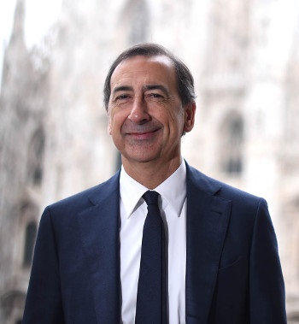
1. L’organisation des pouvoirs en Italie et à Milan
1.4 La gouvernance milanaise
  A l’échelle métropolitaine, le poids de la ville-centre
    Une capacité d’action renforcée par la « présidentialisation » du système politique communale
    Des politiques municipales portées par un agenda d’attractivité et d’internationalisation ; le poids des grands projets et des grands évènements
      Bicocca, reconversion des friches ferroviaires, Expo 2015, etc.
    Le poids des intérêts de la rente foncière et les risques pour la ville (F. Artioli)
    Une ville forte dans une métropole faible
Giuseppe Sala (PD), maire de Milan depuis 2016
Gilles Pinson, Professeur de science politique, chercheur au Centre Emile Durkheim
Notes:
Le projet urbain n’est pas seulement une innovation formelle ou urbanistique. Il n’est pas seulement la redécouverte de la composition urbaine, il n’est pas seulement la revanche du dessin sur le plan masse, celle de l’architecte sur l’ingénieur-urbaniste. Il est aussi une réponse politique et cognitive à la crise de la planification synoptique. Le projet ne signifie pas l’abandon de l’action sur le futur ; il signifie une autre manière de s’y rapporter.

Slide 17
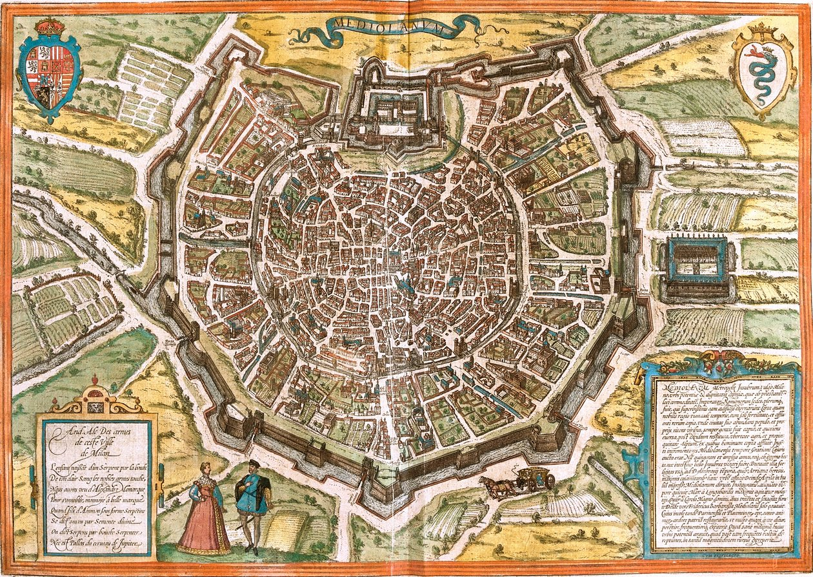
2. Milan et la géographie économique italienne
2.1 Une puissance urbaine ancienne
  Un carrefour au cœur de la plaine du Pô (Mediolanum) : position centrale entre Alpes, Europe continentale et Italie du Nord
  Une ville productive dès le Moyen Âge : textile, artisanat, métallurgie, échanges marchands
  Une capitale politique régionale : Visconti et Sforza font de Milan un centre de pouvoir majeur
  Un territoire riche en arrière-plan : Agriculture irriguée, élevage, marchés ruraux, circulation des capitaux
  La puissance milanaise ne naît pas avec l’industrie moderne : elle repose sur une centralité ancienne, à la fois géographique, productive et politique
Gilles Pinson, Professeur de science politique, chercheur au Centre Emile Durkheim
Notes:
Le projet urbain n’est pas seulement une innovation formelle ou urbanistique. Il n’est pas seulement la redécouverte de la composition urbaine, il n’est pas seulement la revanche du dessin sur le plan masse, celle de l’architecte sur l’ingénieur-urbaniste. Il est aussi une réponse politique et cognitive à la crise de la planification synoptique. Le projet ne signifie pas l’abandon de l’action sur le futur ; il signifie une autre manière de s’y rapporter.

Slide 18
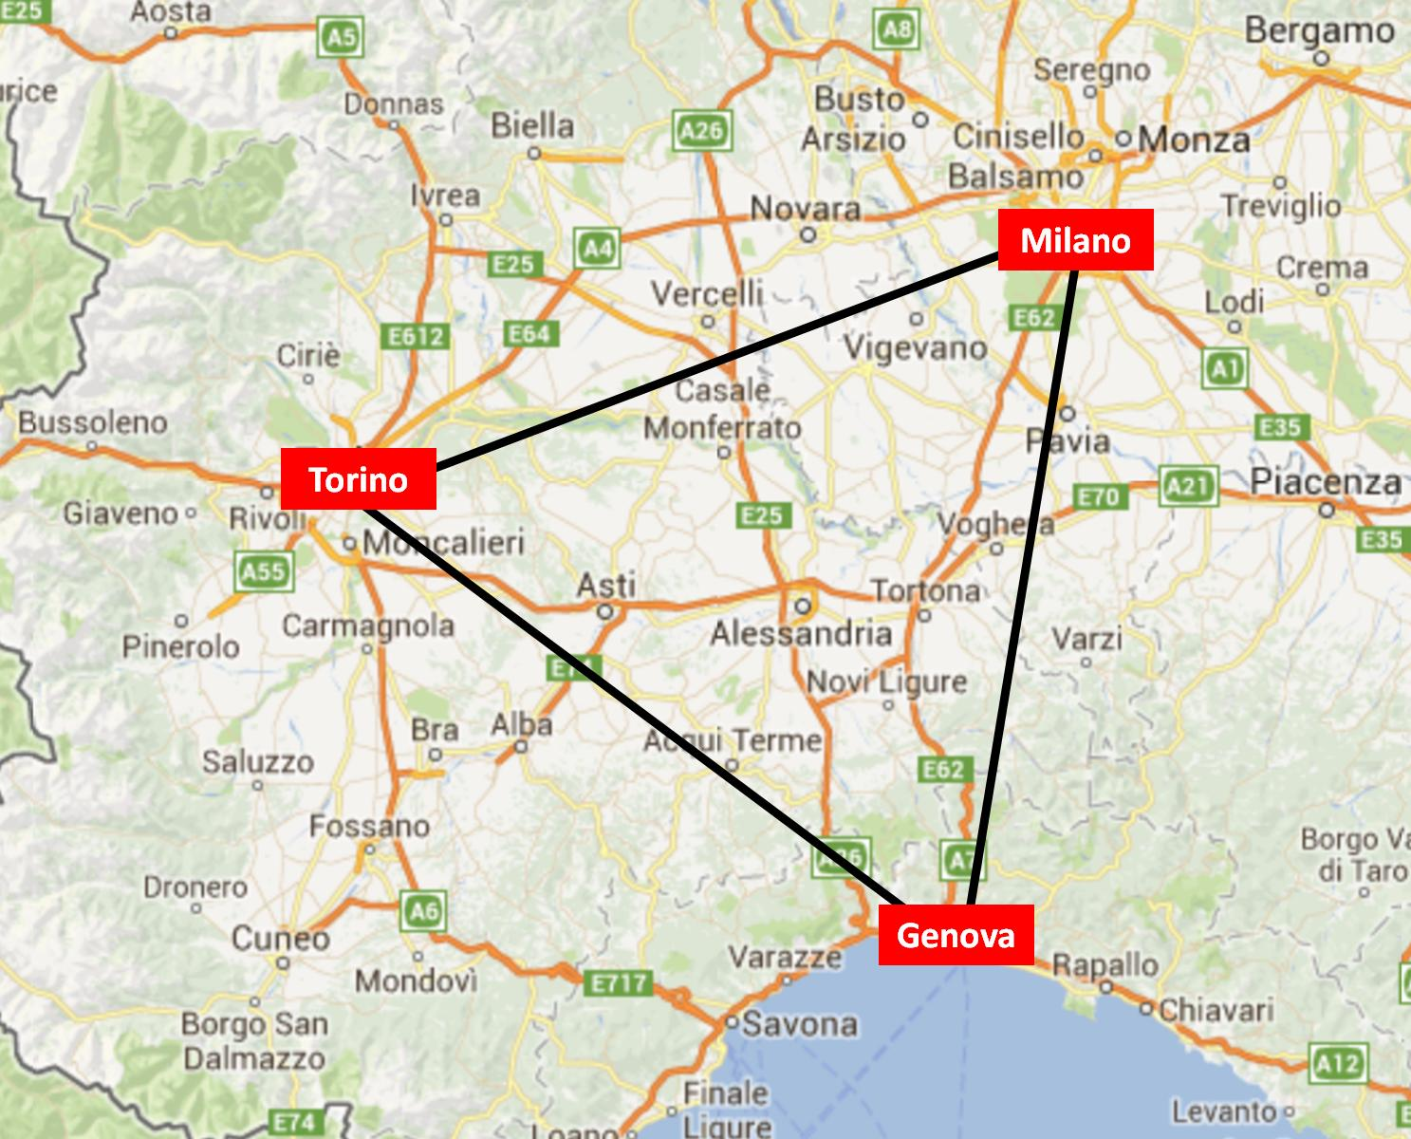
2. Milan et la géographie économique italienne
2.1 Une puissance urbaine ancienne
  Une industrialisation portée par le jeune État italien
  Unification du marché national, chemins de fer, commandes publiques et protectionnisme douanier, notamment à partir de 1887, qui favorise les industries du Nord tout en renchérissant les biens manufacturés pour le Sud agricole
  Une économie urbaine diversifiée : textile, mécanique (Alfa Roméo, Breda), sidérurgie (Falck), chimie (Montedison), électricité (Edison, Marelli), pneumatiques (Pirelli), édition (Mondadori, Mediaset), finance
  Le « Triangle fordiste » Milan – Turin – Gênes
    Poids des migrations internes dans l’histoire de la ville
  La capitale économique de l’Italie : bourse, banques, assurances, presse, publicité, sièges des grandes entreprises
Gilles Pinson, Professeur de science politique, chercheur au Centre Emile Durkheim
Notes:
Le projet urbain n’est pas seulement une innovation formelle ou urbanistique. Il n’est pas seulement la redécouverte de la composition urbaine, il n’est pas seulement la revanche du dessin sur le plan masse, celle de l’architecte sur l’ingénieur-urbaniste. Il est aussi une réponse politique et cognitive à la crise de la planification synoptique. Le projet ne signifie pas l’abandon de l’action sur le futur ; il signifie une autre manière de s’y rapporter.

Slide 19
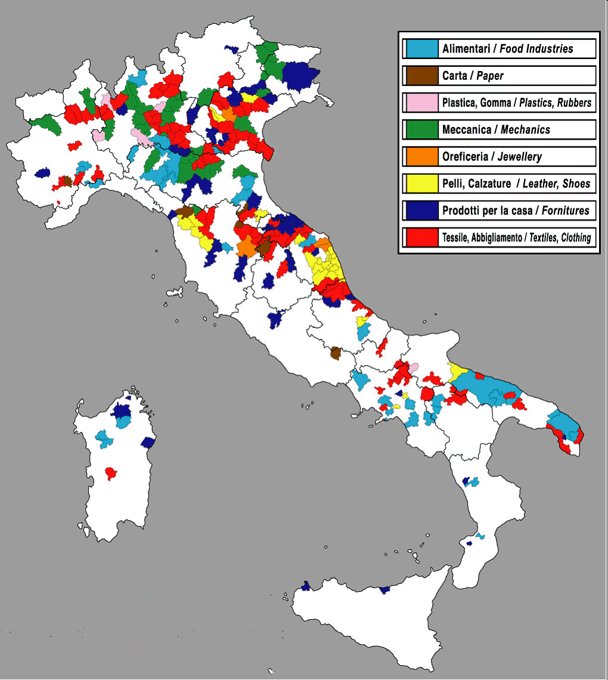
2. Milan et la géographie économique italienne
2.2 Le rebond malgré la crise
  Une désindustrialisation sans effondrement
    Milan est moins dépendante d’un seul grand secteur que Turin : son tissu productif est plus diversifié — mécanique, chimie, édition, biens de consommation, finance
  La montée en puissance du tertiaire supérieur
    La ville consolide son rôle dans la finance, l’assurance, les services aux entreprises, la publicité, les médias, le design et les fonctions de direction
  Une métropole commerciale et internationale
    Mode, salons, foires, commerce, distribution et sièges sociaux renforcent l’attractivité de Milan comme capitale économique du pays
  L’appui du tissu productif lombard et du Nord-Est
    La proximité des PME et des districts industriels lombards et du Nord-Est permet à Milan de se spécialiser dans la coordination, l’innovation, la commercialisation et les services avancés
Gilles Pinson, Professeur de science politique, chercheur au Centre Emile Durkheim
Notes:
Le projet urbain n’est pas seulement une innovation formelle ou urbanistique. Il n’est pas seulement la redécouverte de la composition urbaine, il n’est pas seulement la revanche du dessin sur le plan masse, celle de l’architecte sur l’ingénieur-urbaniste. Il est aussi une réponse politique et cognitive à la crise de la planification synoptique. Le projet ne signifie pas l’abandon de l’action sur le futur ; il signifie une autre manière de s’y rapporter.

Slide 20
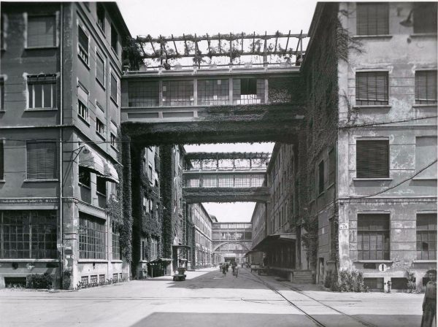
2. Milan et la géographie économique italienne
2.2 Le rebond malgré la crise
  Des politiques publiques qui ont accompagné la transition et font de la ville une infrastructure économique
  L’investissement dans les infrastructures métropolitaines :
    Aéroports : MXP, Linate, Orio al Serio
    Infra ferroviaires : extension du métro, modernisation des gares et du réseau régional (TreNord)
  Le recyclage des fonciers ferroviaires et industriels
    Bicocca, Bovisa, Porta Romana, Porta Nuova/Garibaldi-Repubblica, anciens scali ferroviari, etc.
    Un soutien à la tertiarisation et au property capital
Etablissements Pirelli à la Bicocca
Gilles Pinson, Professeur de science politique, chercheur au Centre Emile Durkheim
Notes:
Le projet urbain n’est pas seulement une innovation formelle ou urbanistique. Il n’est pas seulement la redécouverte de la composition urbaine, il n’est pas seulement la revanche du dessin sur le plan masse, celle de l’architecte sur l’ingénieur-urbaniste. Il est aussi une réponse politique et cognitive à la crise de la planification synoptique. Le projet ne signifie pas l’abandon de l’action sur le futur ; il signifie une autre manière de s’y rapporter.

Slide 21
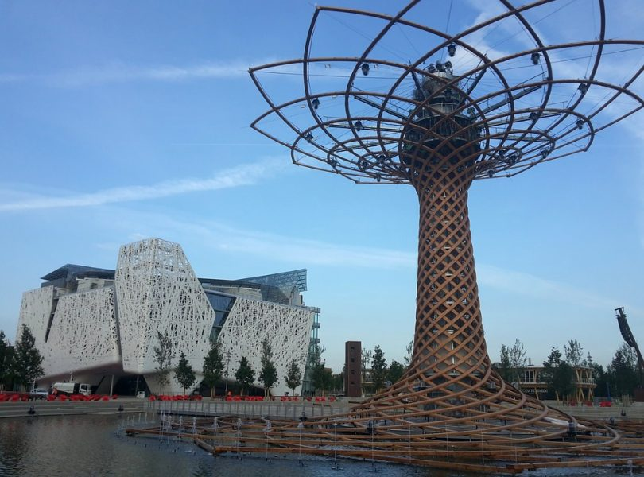
2. Milan et la géographie économique italienne
2.2 Le rebond malgré la crise
  Faire des grands projets urbains des vitrines métropolitaines
    Porta Nuova, CityLife, Bicocca, MIND sur le site post-Expo
    Passage d’une ville industrielle à une métropole de services, de sièges sociaux, d’innovation, de culture et de consommation urbaine.
  Utiliser l’événementiel comme accélérateur
    Expo 2015, Salone del Mobile, Fashion Week et Jeux olympiques Milan-Cortina 2026
  Construire une gouvernance métropolitaine pro-croissance
    Commune de Milan, Région Lombardie, Fiera Milano, Chambre de commerce, Fondazione Cariplo, universités, etc. constituent une sorte de « régime urbain » (C. Stone) voire de « growth machine » (Logan et Molotch)
Le site de l’Expo 2015
Gilles Pinson, Professeur de science politique, chercheur au Centre Emile Durkheim
Notes:
Le projet urbain n’est pas seulement une innovation formelle ou urbanistique. Il n’est pas seulement la redécouverte de la composition urbaine, il n’est pas seulement la revanche du dessin sur le plan masse, celle de l’architecte sur l’ingénieur-urbaniste. Il est aussi une réponse politique et cognitive à la crise de la planification synoptique. Le projet ne signifie pas l’abandon de l’action sur le futur ; il signifie une autre manière de s’y rapporter.

Slide 22
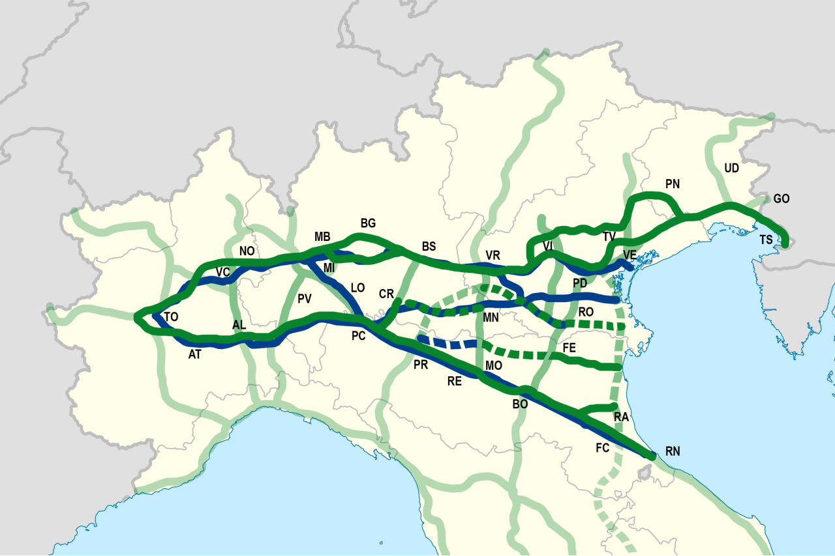
2. Milan et la géographie économique italienne
2.3 Milan dans la nouvelle géographie centres-périphéries
  Du triangle fordiste au corridor padano-alpin
    La vitalité économique italienne se concentre de plus en plus dans un espace qui va de Milan à Bologne, se prolonge vers le Veneto, le Trentin-Haut-Adige et le col du Brenner, et s’insère dans les chaînes productives européennes
    Une économie de districts industriels, de logistique et de services aux entreprises
    Une puissance qui vient de la combinaison entre spécialisation locale et insertion internationale
    Milan comme tête de réseaux qui connectent ces régions aux capitaux, aux marchés, aux connaissances
Gilles Pinson, Professeur de science politique, chercheur au Centre Emile Durkheim
Notes:
Le projet urbain n’est pas seulement une innovation formelle ou urbanistique. Il n’est pas seulement la redécouverte de la composition urbaine, il n’est pas seulement la revanche du dessin sur le plan masse, celle de l’architecte sur l’ingénieur-urbaniste. Il est aussi une réponse politique et cognitive à la crise de la planification synoptique. Le projet ne signifie pas l’abandon de l’action sur le futur ; il signifie une autre manière de s’y rapporter.

Slide 23
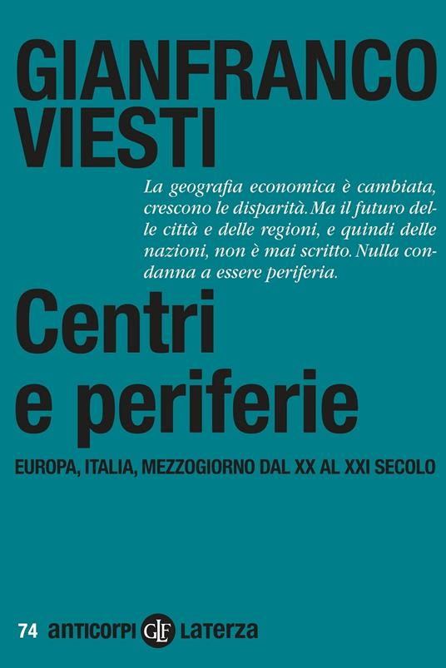
2. Milan et la géographie économique italienne
2.3 Milan dans la nouvelle géographie centres-périphéries
  Milan, capitale d’une « Italie utile »
    La Lombardie pèse pour 23% du PNB italien (pour 17% de la population) ; la Vénétie et l’Emilie-Romagne pour 9% chacune
    Des régions mieux connectées au centre de gravité de l’économie européenne qui s’est concentrée autour de l’Allemagne
    Viesti : un démenti aux théories de la convergence qui ont guidé les politiques régionales européennes
  L’écart se creuse de nouveau avec le Sud
    NB : mais aussi avec le quart Nord-Ouest
    Le glissement de la « question méridionale » à la « question septentrionale », et ses effets politiques
    Des régions méridionales concurrencés par les pays d’Europe centrale et les pays asiatiques
    Le facteur aggravant de l’abandon des politiques de soutien au Sud et des politiques d’ « austérité asymétrique »
Gilles Pinson, Professeur de science politique, chercheur au Centre Emile Durkheim
Notes:
Le projet urbain n’est pas seulement une innovation formelle ou urbanistique. Il n’est pas seulement la redécouverte de la composition urbaine, il n’est pas seulement la revanche du dessin sur le plan masse, celle de l’architecte sur l’ingénieur-urbaniste. Il est aussi une réponse politique et cognitive à la crise de la planification synoptique. Le projet ne signifie pas l’abandon de l’action sur le futur ; il signifie une autre manière de s’y rapporter.

Slide 24
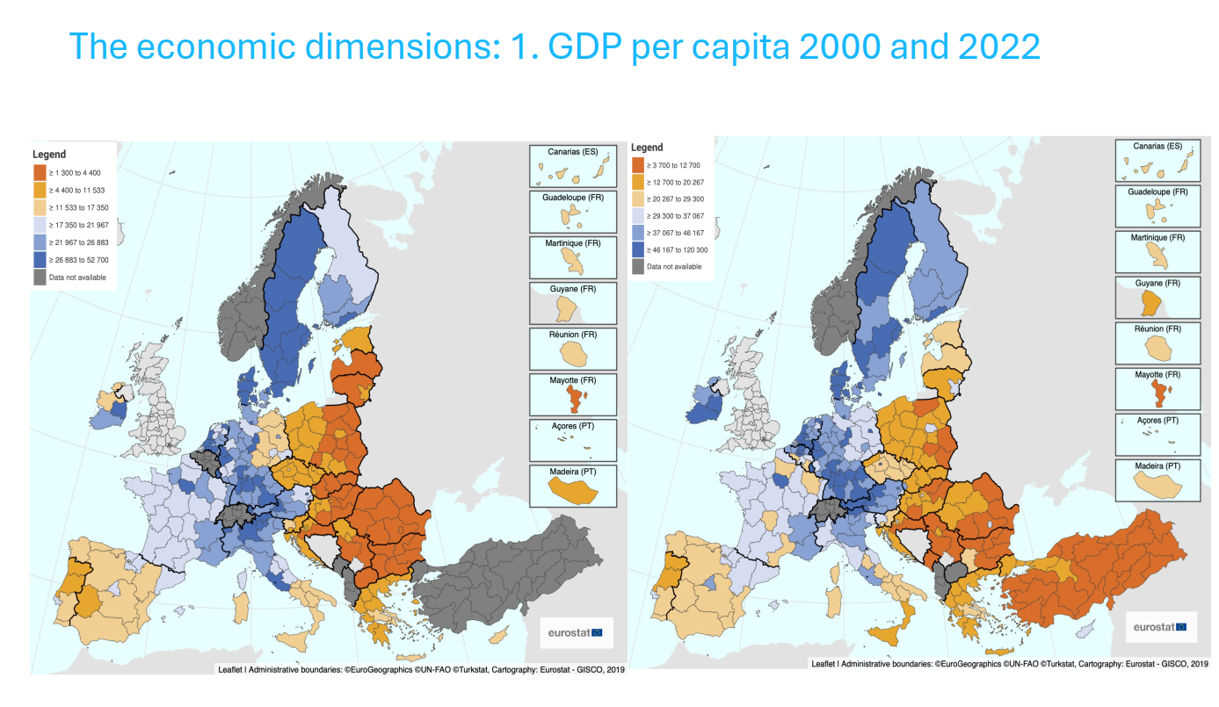
Gilles Pinson, Professeur de science politique, chercheur au Centre Emile Durkheim
Notes:
Le projet urbain n’est pas seulement une innovation formelle ou urbanistique. Il n’est pas seulement la redécouverte de la composition urbaine, il n’est pas seulement la revanche du dessin sur le plan masse, celle de l’architecte sur l’ingénieur-urbaniste. Il est aussi une réponse politique et cognitive à la crise de la planification synoptique. Le projet ne signifie pas l’abandon de l’action sur le futur ; il signifie une autre manière de s’y rapporter.

Slide 25
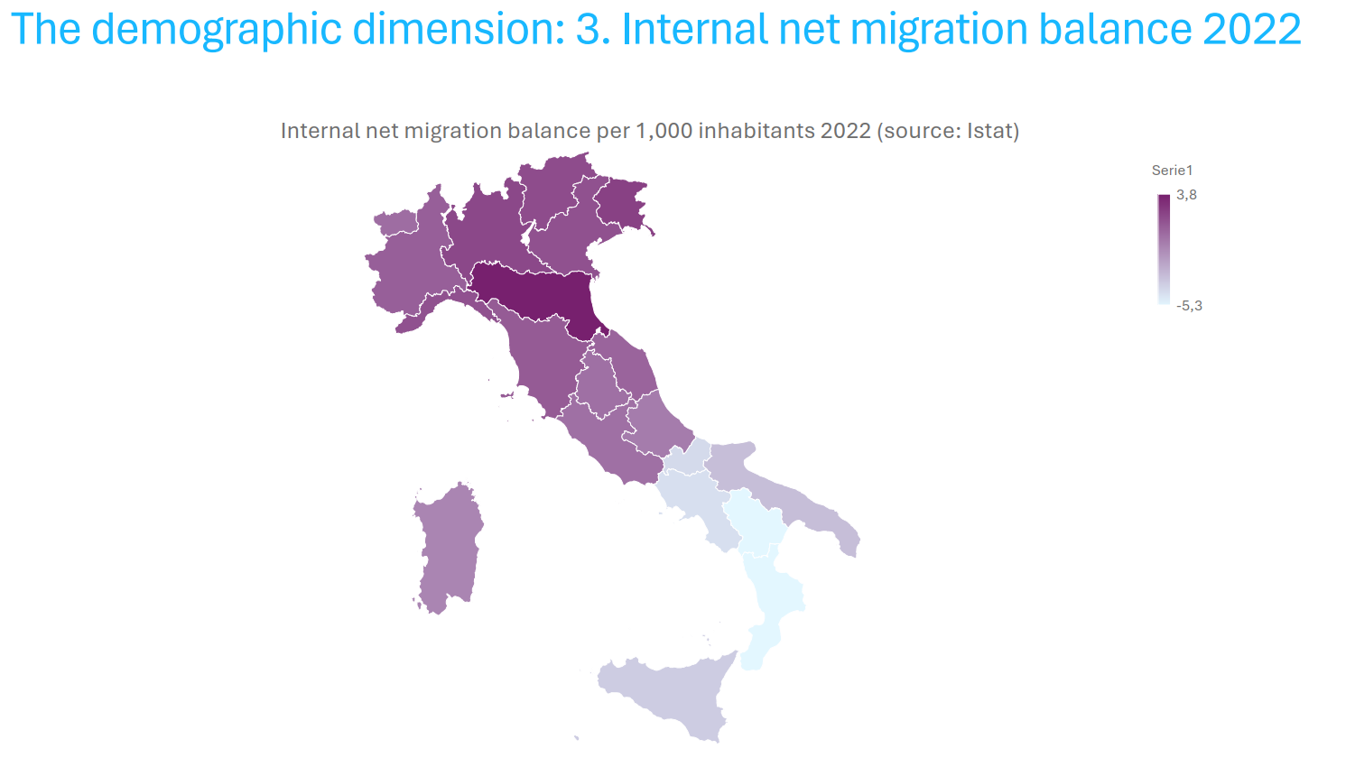
Gilles Pinson, Professeur de science politique, chercheur au Centre Emile Durkheim
Notes:
Le projet urbain n’est pas seulement une innovation formelle ou urbanistique. Il n’est pas seulement la redécouverte de la composition urbaine, il n’est pas seulement la revanche du dessin sur le plan masse, celle de l’architecte sur l’ingénieur-urbaniste. Il est aussi une réponse politique et cognitive à la crise de la planification synoptique. Le projet ne signifie pas l’abandon de l’action sur le futur ; il signifie une autre manière de s’y rapporter.

